Slide 1
1 ж аста
Медицина және денсаулық сактау факультетінің жогары медицина мектебі
Высшая школа медицины факультета медицины и здравоохранения

Slide 2
Высшая школа медицины
факультета медицины и здравоохранения КазНУ имени аль-Фараби создана приказом ректора от 5 июля 2018 г приказ №368.
Официальное открытие состоялось
20 ноября 2018 года.

Slide 3
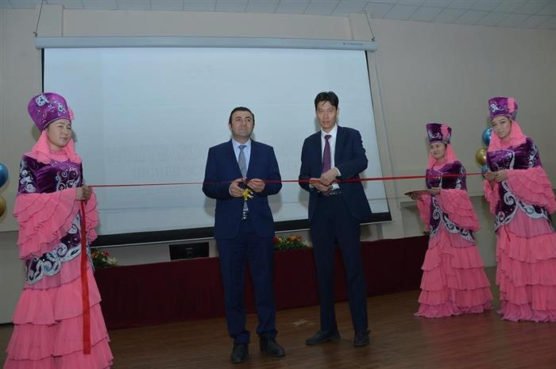

Slide 4
2018-19 учебный год
2019-20 учебный год
1
Образовательная программа
Бакалавриат
«общая медицина»
5
Образовательных программ Бакалавриат:
«общая медицина»
«стоматология»
«фармация»
«педиатрия»
«лабораторная медицина»
2
Образовательные программы
Интернатура:
«общая медицина»
«стоматология»

Slide 5
2018-19 учебный год
2019-20 учебный год
43
осенний набор
440
1 курс осенний набор
19
весенний набор
21
1 курс весенний набор
20
2 курс
62
Всего контингент
22
интерны
503
Всего контингент

Slide 6
2018-19 учебный год
2019-20 учебный год
11
Стран:
Индия
Турция
Иордания
Палестина
Пакистан
Сирия
Ирак
Иран
Кения
Узбекистан
Россия
15
Стран:
Индия
Турция
Иордания
Палестина
Пакистан
Сирия
Ирак
США
Йемен
Кения
Афганистан
Китай
Узбекистан
Туркменистан
Россия

Slide 7
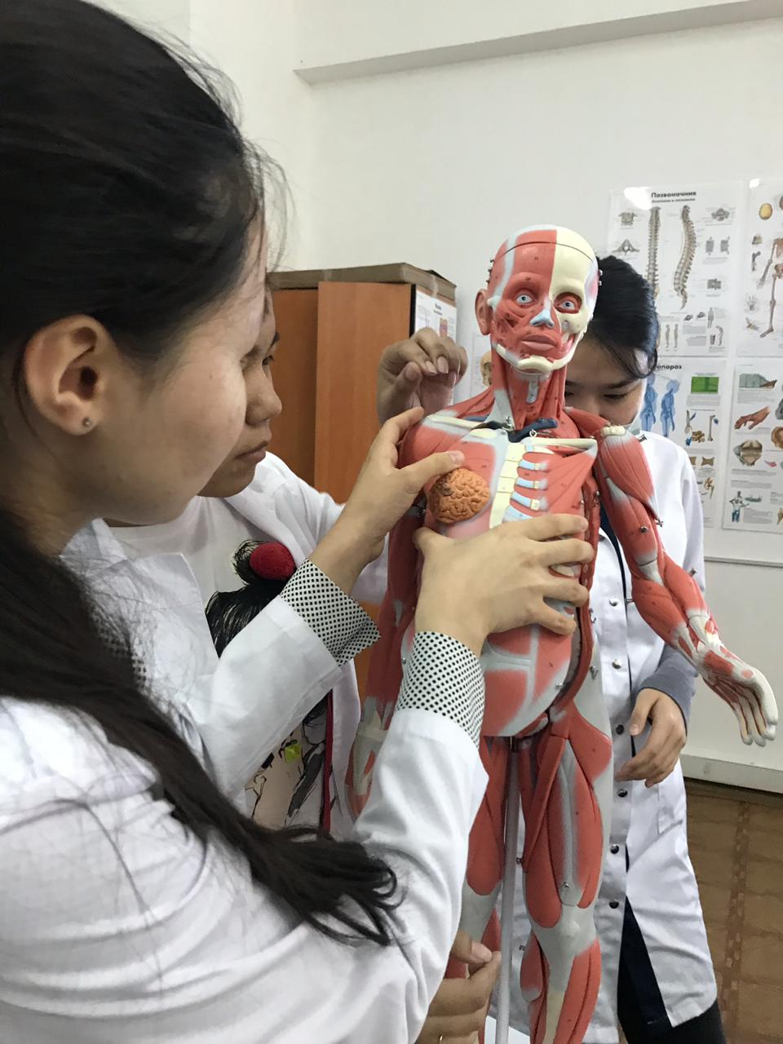

Slide 12
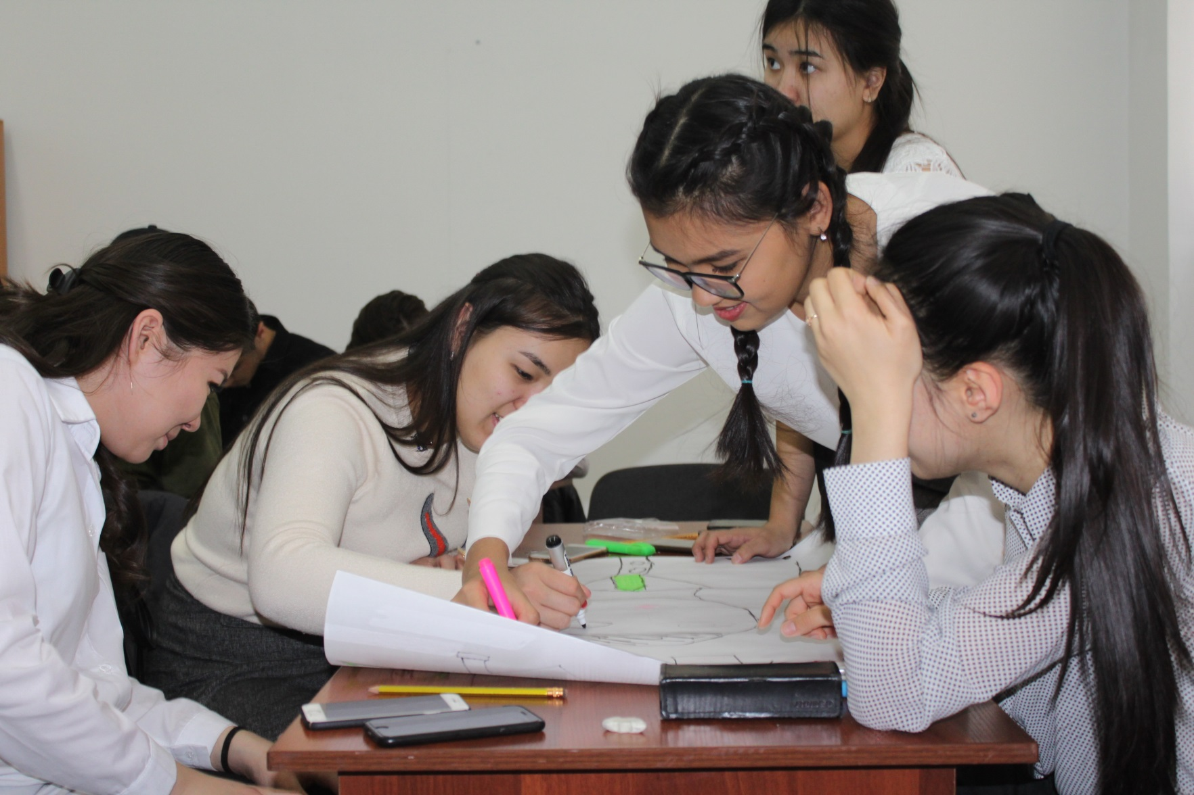

Slide 13
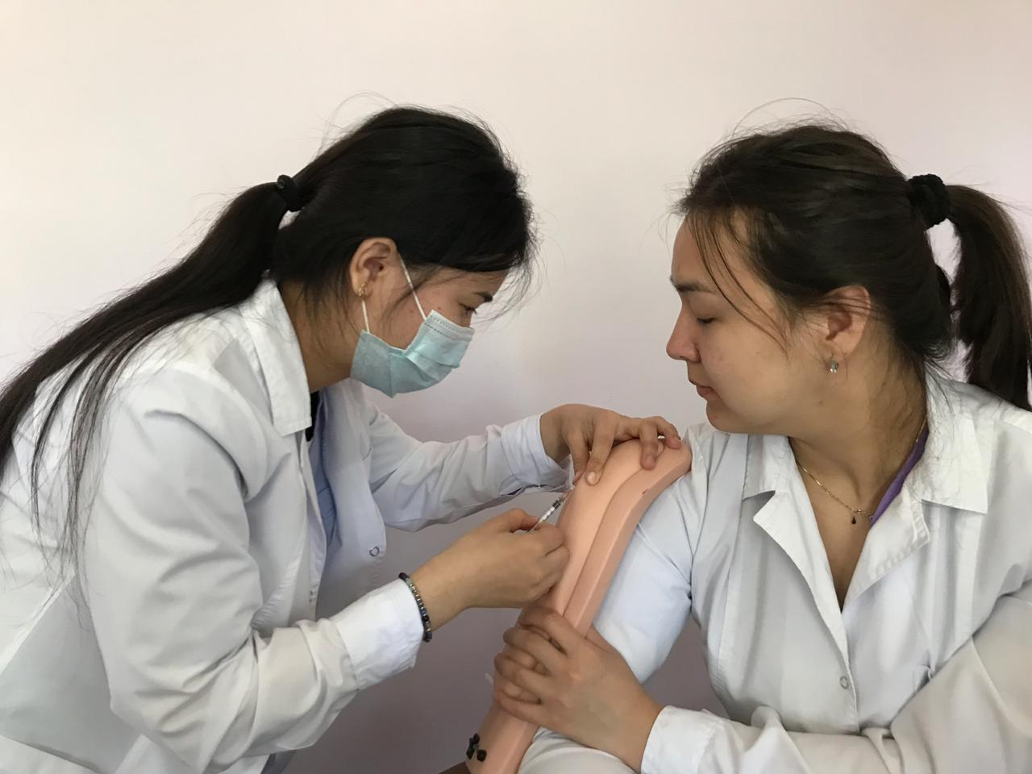

Slide 16
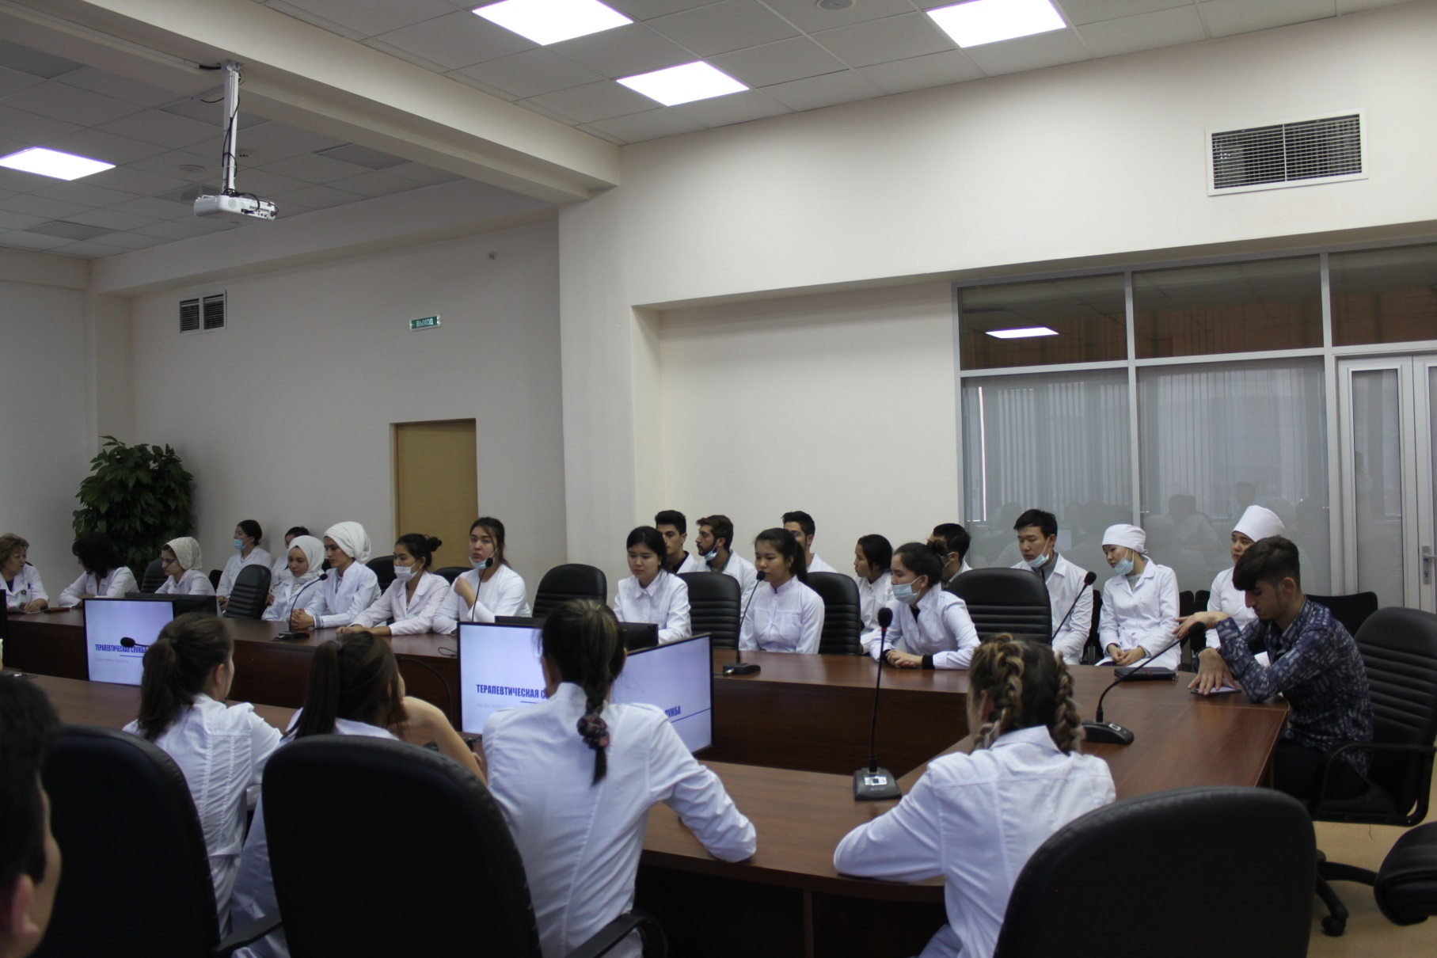

Slide 24
1 ж аста
Медицина және денсаулық сактау факультетінің жогары медицина мектебі
Высшая школа медицины факультета медицины и здравоохранения

